Slide 1



高校数学 I
集合と命題「命題」

Slide 2
今回の学習目標
命題について理解し真偽を判断
● 集合の包含関係で考える。

Slide 3
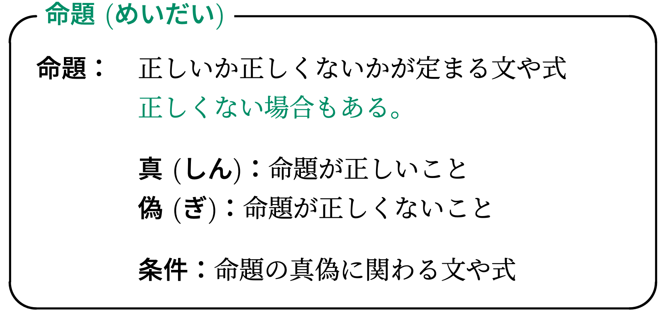

Slide 4




Slide 5


Slide 6





Slide 7

ビデオを止めて問題を解こう

Slide 8


Slide 9
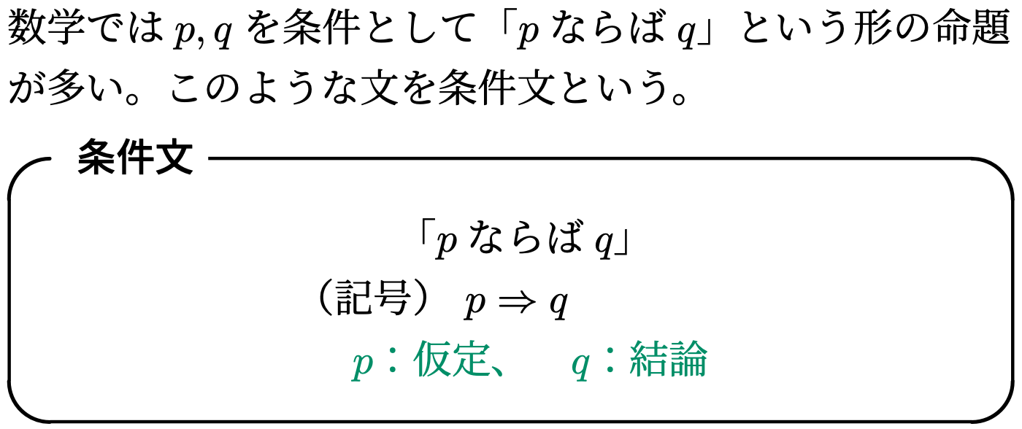

$$x=2 ⟹ \frac{20}{x}∈ℕ$$

Slide 10



Slide 11

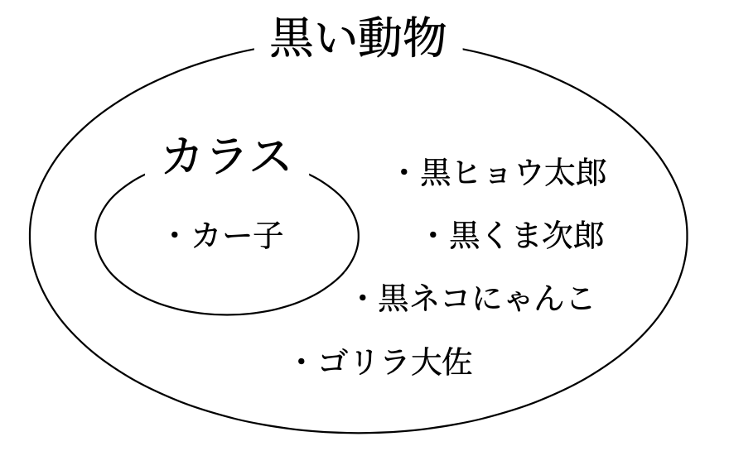

Slide 12
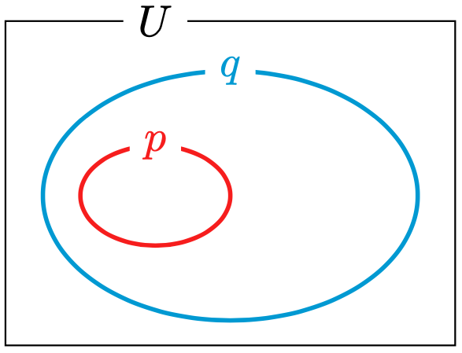

Slide 13
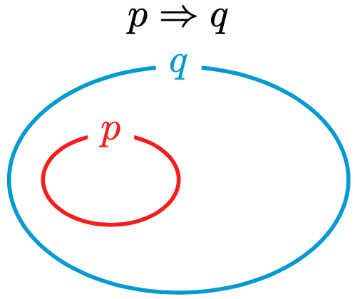
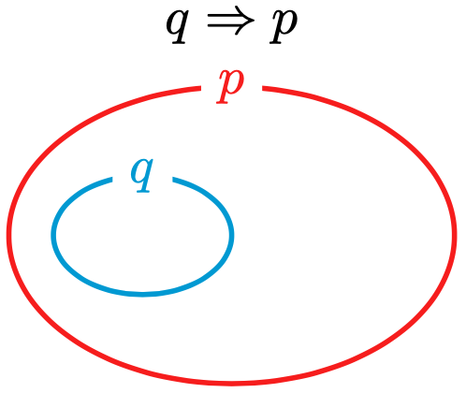
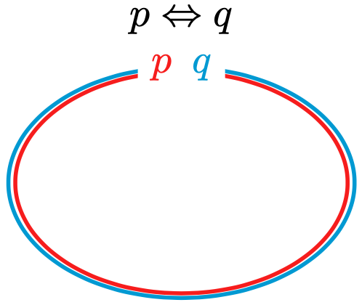

Slide 14




Slide 15
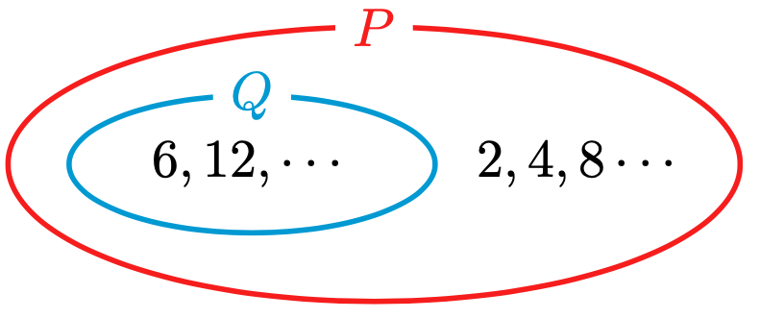




$$=\{2,4,6,8,⋯\}$$
$$=\{6,12,18,⋯\}$$

Slide 16



Slide 17



ビデオを止めて問題を解こう

Slide 18


ビデオを止めて問題を解こう

Slide 19
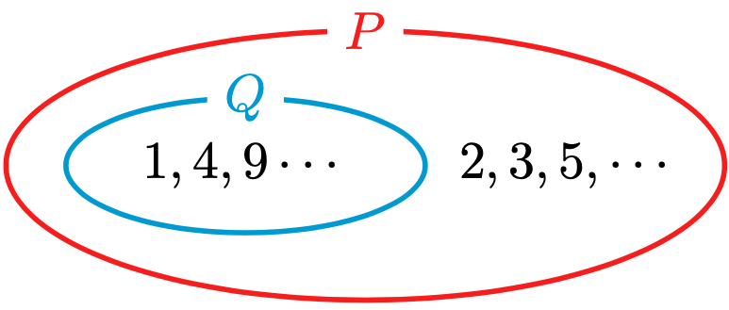



$$=\{1,2,3,4,5,⋯\}$$
$$=\{1,4,9,⋯\}$$

Slide 20
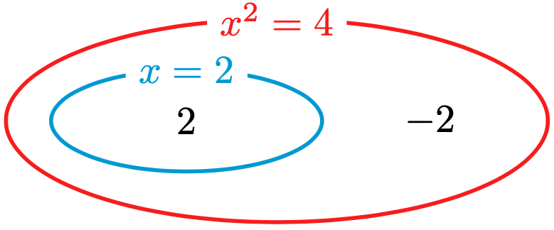



Slide 21




Slide 22



Slide 23
今回の学習目標
命題について理解し真偽を判断
● 集合の包含関係で考える。

Slide 24
高校数学 I
集合と命題「命題」

